Slide 1
Întărirea capacității autorităților contractante din România pentru realizarea unor achiziții publice eficiente și durabile, fructificând experiența partenerilor olandezi

Slide 2
Scop și metodologie
Scopul principal al proiectului este acela de a sprijini implementarea eficientă a reformei achizițiilor publice în România, prin promovarea schimbului de informații și bune practici între experții olandezi și autoritățile contractante române privind achizițiile publice centralizate.
Documentarea:
Au fost trimise 235 de solicitări în baza Legii nr. 544/2001 privind liberul acces pentru informații de interes public către Primării, Ministere, Spitale, Tribunale, Universități, Inspectorate de Poliție, Agenții, acestea reprezentând autorități contractante. Achiziții supuse cercetării se referă la anul 2016;
A fost consultat SEAP pentru 7 categorii de produse vizate (aparate de aer condiționat cu inverter 12.000 BTU/h, mașini marca Dacia Duster, laptop-uri Dell Inspiron 5559, copiatoare Konica Minolta C227/imprimantă laser HP P1102, topuri de hârtie A4 de 80gr, stingătoare P6, cartușe toner HP). Au fost analizate produse finite în aceleași cantități și cu aceleași caracteristici – preț unitar cu TVA în lei;
A beneficiat de sprijinul experților olandezi, Wouter Stolwijk – Expert PIANO și Ditmar Waterman – CEO Asociația Regională de Achiziții Publice, RIJK, dar și de sprijinul constant al Ambasadei Regatului Țărilor de Jos.
Documentarea a fost efectuată în perioada 10 februarie – 24 martie 2017.

Slide 3
Creșterea eficienței în achizițiile publice la nivel central prin UCA
Pentru același tip de produse, în condițiile folosirii optime a resurselor umane specializate, în administrația centrală, soluția creării unei Unități Centrale pentru Achiziții (UCA) contribuie în mod direct la eficientizarea cheltuirii resurselor publice. Activitatea acesteia va privi o categorie de produse având caracteristici similare de la un minister la altul ci nu acelea care comportă un anumit grad de specificitate și pe care autoritățile centrale pot continua să le achiziționeze separat. Înființarea UCA ar putea fi făcută în etape, prima acoperind ministerele iar a doua – instituțiile deconcentrate.

Slide 4
Exemple ilustrative în favoarea înființării UCA – partea I

Slide 5
Exemple ilustrative în favoarea înființării UCA – partea a II-a
Achiziționarea de cartușe toner HP CF280A
(preț unitar cu TVA)
249,6 lei
454,83 lei
Agentia Națională
Anti-Doping
Agentia pentru Protectia
Mediului Sibiu
Achiziționarea de cartușe toner HP CB436A
(preț unitar cu TVA)
284,4 lei
396 lei
Direcția de Evidență a Persoanelor Sector 3
Direcția Generală de Asistență Socială și Protecția Copilului Dolj

Slide 6
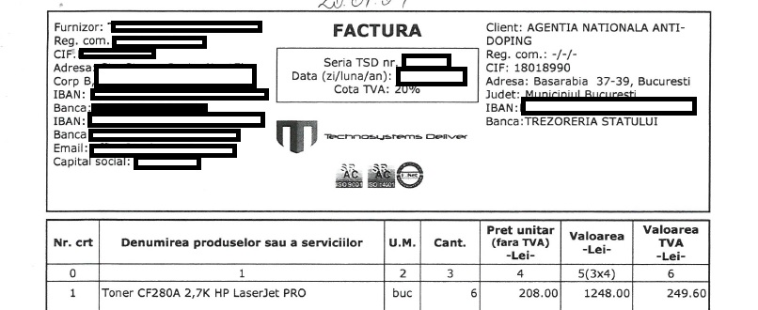
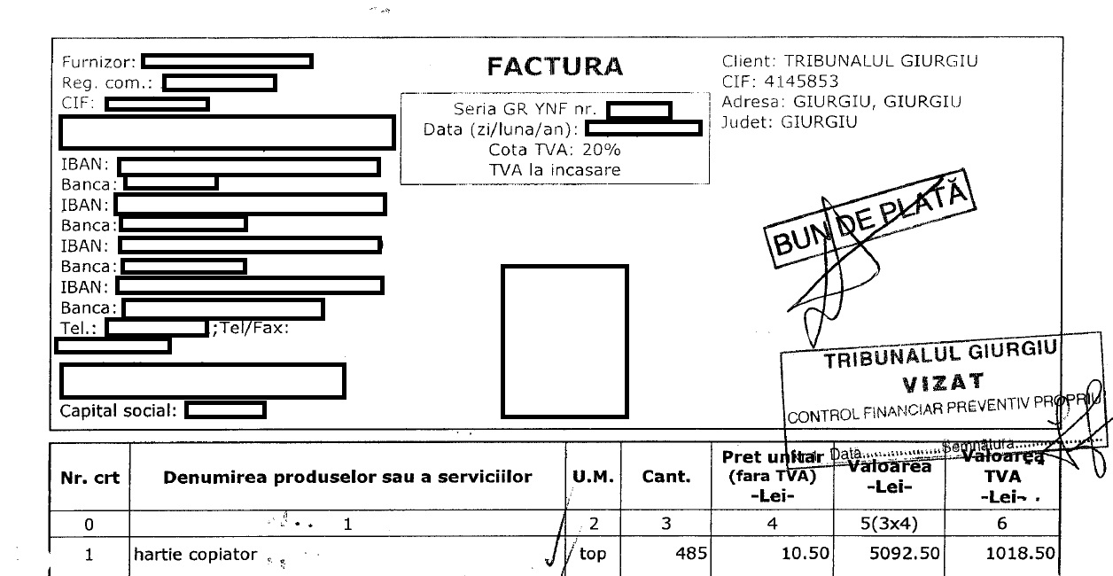
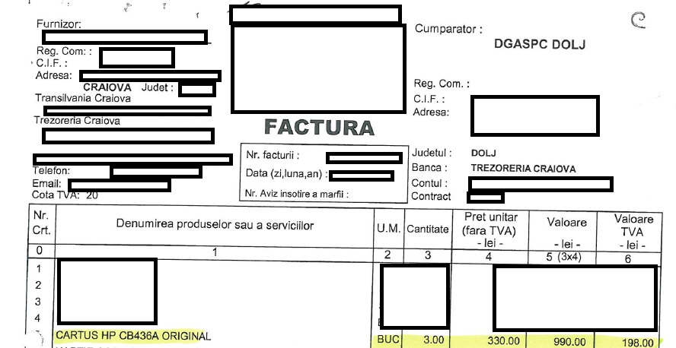
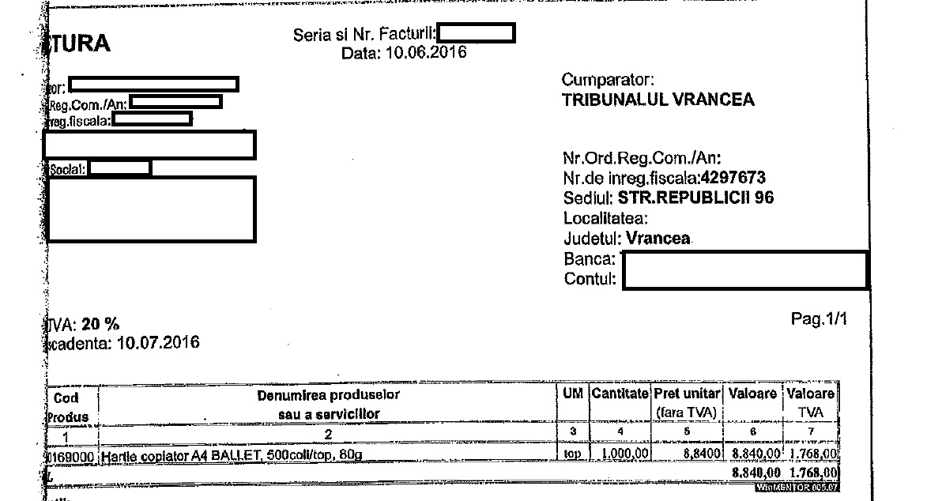
Exemple ilustrative în favoarea înființării UCA – partea a II-a

Slide 7
Exemple ilustrative în favoarea înființării UCA – partea a III-a
Achiziția de mașini marca Dacia Duster pentru Primării se situează, în medie, în jurul sumei de 80.000 de lei.

Slide 8
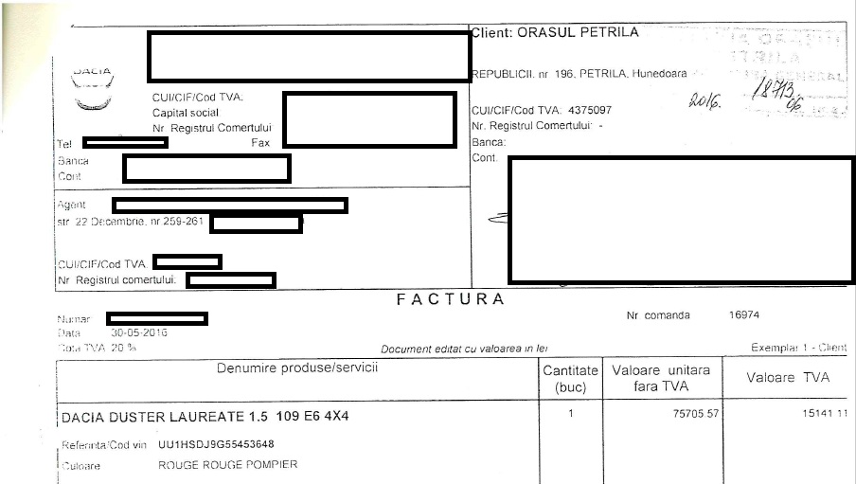
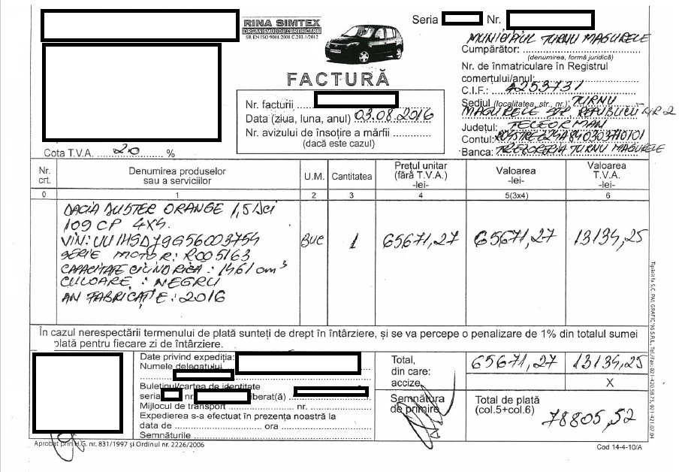
Exemple ilustrative în favoarea înființării UCA – partea a III-a

Slide 9
Exemple ilustrative în favoarea înființării UCA – partea a IV-a

Slide 10
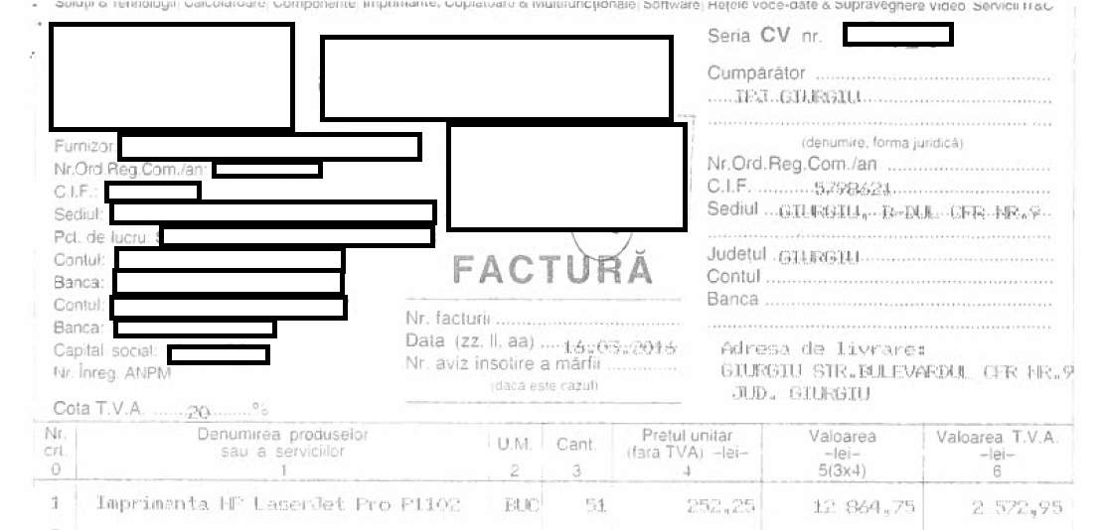
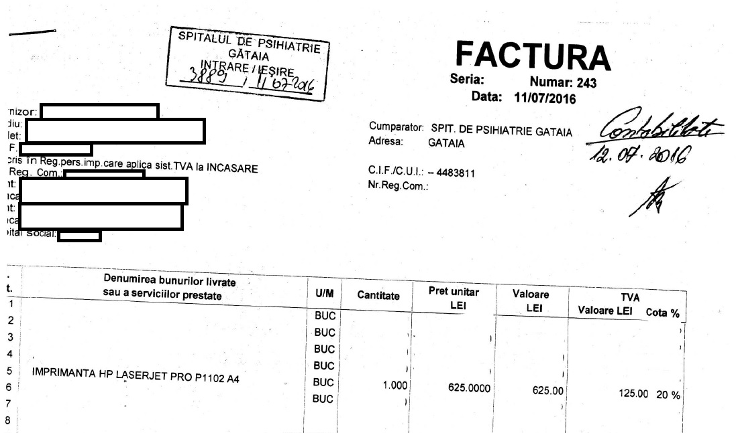
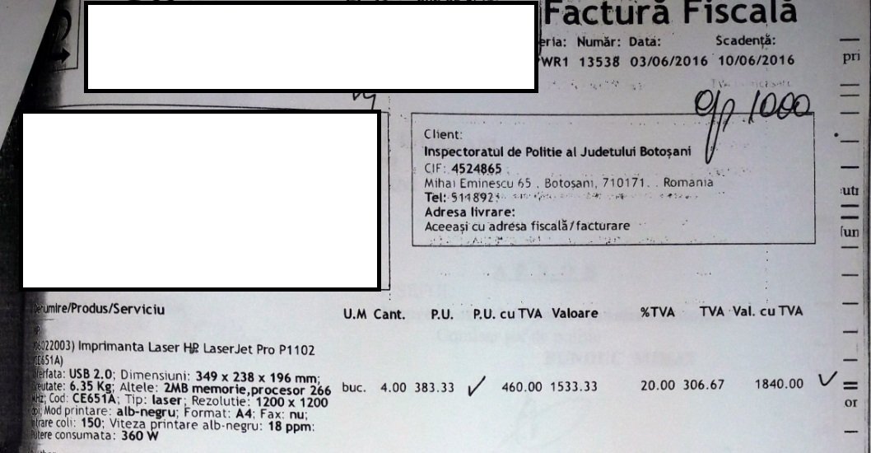
Exemple ilustrative în favoarea înființării UCA – partea a IV-a

Slide 11
Exemple ilustrative în favoarea înființării UCA – partea a V-a

Slide 12
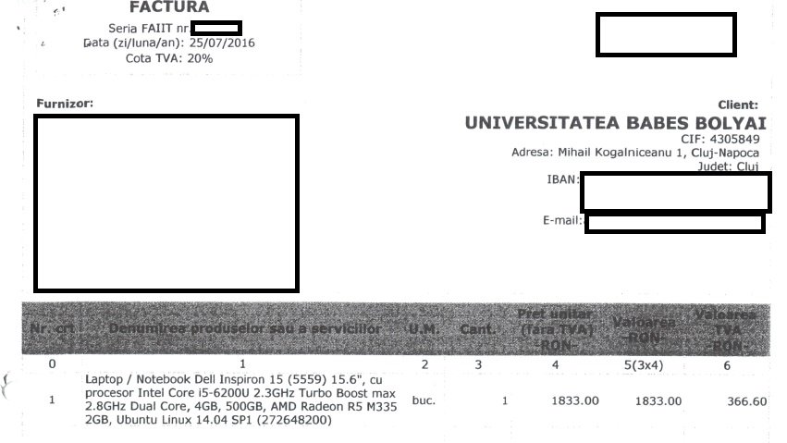
Exemple ilustrative în favoarea înființării UCA – partea a V-a

Slide 13
Exemple ilustrative în favoarea înființării UCA – partea a VI-a
În privința achiziției de stingătoare, este de remarcat situația instituțiilor școlare din Sectorul 3, unde produsele sunt cumpărate de la același distribuitor. De precizat că prețul unitar pentru stingătoarele P6 achiziționate de instituții școlare este cel mai mare din lista de instituții participante la cercetare.

Slide 14
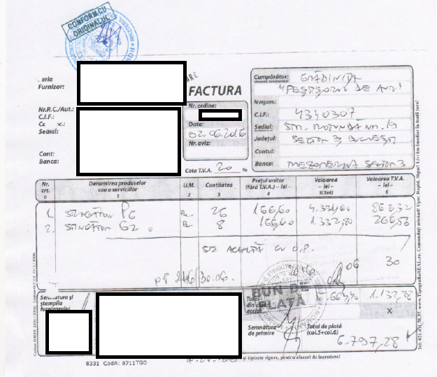
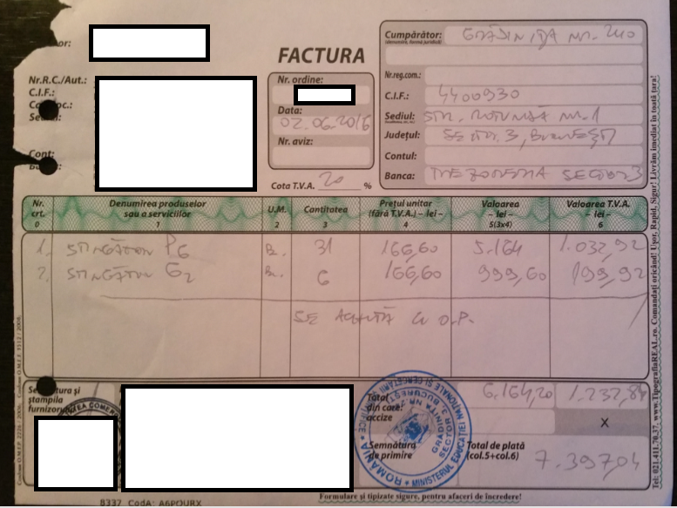
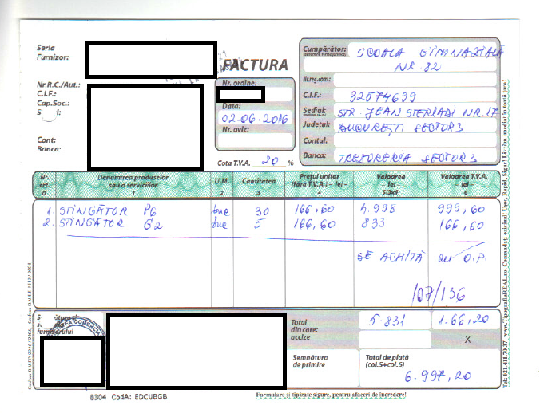
Exemple ilustrative în favoarea înființării UCA – partea a VI-a

Slide 15
Principale avantaje ale UCA:
Posibilitatea de a desfășura proceduri de achiziții în mod constant;
Cu cât cantitatea produselor este mai mare, cu atât prețul unitar poate fi mai mic;
Asigurarea unui standard de calitate pentru produselor achiziționate;
Management mai bun în lansarea procedurii și gestionarea resurselor (inclusiv de timp și umane);
Profesionalizarea achizițiilor.

Slide 16
Argumente în favoarea UCA:
În estimările IPP, marja de scădere rezonabilă la contractarea de achiziții în sistem centralizat este de minim 10%, raportat la volumul anual al achizițiilor de aprox. 18 mld Euro anual, obținând o economie de 2 mld Euro!
Potrivit Ministerului Sănătății, sistemul centralizat de achiziții a ajutat la încheierea unui acord pentru 1,4 milioane de doze de vaccin hexavalent cu o economie de 30%, iar achiziţionarea de combustibil pentru patru ani a adus un discount de 6%*.
*Comunicat de presă/Informare MS cu privire la finalizarea a două achiziții publice centralizate - http://old.ms.ro/index.php?pag=62&id=12967&pg=1

Slide 17
Creșterea eficienței în achizițiile publice la nivel local prin practicarea asocierii dintre UAT-uri în organizarea și desfășurarea unor proceduri de achiziție
Unitățile administrativ teritoriale pot, în temeiul noului cadru legal – se pot asocia în aceeași idee a optimizării expertizei din sistemul public. Un obiectiv asumat al acestei abordări este de a determina o cheltuire eficientă a resurselor prin punerea în comun a experților și a informațiilor vizând un obiectiv comun de investiții. Instituționalizarea acestor mecanisme se va face tot în două etape: prima vizează mai ales Consiliile Județene și alte structuri asociative ale autorităților locale dar la nivel teritorial integrat și ulterior municipiile, alte tipuri de unități administrativ teritoriale care nu sunt geografic alăturate dar au obiective de investiții comune.

Slide 18
Exemple ilustrative în favoarea asocierii dintre UAT-uri în organizarea și desfășurarea unor proceduri de achiziție
Cel puțin 14 autorități centrale și 9 autorități locale fac achiziții în comun:
Asociația de dezvoltare intercomunitară iluminat public eficient Județul Giurgiu (Centrul Militar Județean Giurgiu, Centrul De Asistență Medico-Socială Mogosești, Școala Gimnazială Specială Nr. 1, Centrul Județean Pentru Conservarea și Promovarea Culturii Tradiționale);
Asocierea Bursieră Comune Călărași (Comuna Roseți, Comuna Ștefan Cel Mare, Comuna Unirea, Comuna Dor Mărunt, Comuna Ciocănești);
Asocierea Serviciul De Telecomunicaţii Speciale – Unitatea Militară 0731 Bucureşti, Serviciul Român de Informaţii - Unitatea Militară 0461 Bucureşti, Serviciul de Informaţii Externe – Direcţia Logistică, Inspectoratul General al Poliţiei De Frontieră Române, Inspectoratul General de Aviaţie, Administraţia Naţională a Penitenciarelor - Baza de Aprovizionare, Gospodărire si Reparaţii, Serviciul de Protecţie si Pază - Unitatea Militară 0149f, Ministerul Afacerilor Interne - Inspectoratul General al Jandarmeriei Române, Parlamentul României - Camera Deputaţilor, Agenţia Naţională de Administrare Fiscală - Direcţia Generală Regională a Finanţelor Publice Bucureşti, Ministerul Sănătăţii - Serviciul de Ambulanţă Bucureşti-Ilfov, Ministerul Agriculturii si Dezvoltării Rurale, Agenţia de Plăţi si Intervenţie pentru Agricultură, Ministerul Afacerilor Interne - Inspectoratul General pentru Situaţii de Urgenţă.

Slide 19
Principale avantaje ale asocierii:
Prețul obținut este mai mic decât în cazul achiziției individuale;
Prețul obținut va fi fix și în lei pe toată durata contractului (12 luni) și pentru toți membrii asocierii;
Institutiile subordonate vor beneficia de același preț și condiții ca și instituțiile publice;
Fiecare asociat semnează individual contractul de furnizare;
Simplificarea pregătirii licitației – un singur membru va întocmi documentația pentru toți asociații;

Slide 20
Principale recomandări de politică publică
Înființarea, până la 31 iunie, a UCA cu stabilirea regimului juridic de funcționare (agenție finanțată din resurse proprii sau de la bugetul de stat) și a relațiilor cu celelalte instituții ale aparatului public central.
Realizarea de simulări pentru stabilirea a 3-5 tipuri de achiziții, începand cu cele de produse, pentru care UCA să preia responsabilitatea până în 2018 urmând să adauge cel puțin 2-3 categorii pe an.
Dezvoltarea de capacitate pentru urmărirea nu numai a costului achiziției ci a ciclului de viață a acesteia.
Promovarea de date deschise despre rezultatele activității UCA și în general dezvoltarea de capacitate pentru analiza de date.
Organizarea, în permanență, de cursuri pentru unitățile administrației publice locale, astfel încât să poată operaționaliza, înțelegând avantajele, conceptul de asociere în vederea gestionării unui obiectiv de investiții printr-o procedură de achiziții.
Dezvoltarea de capacitate dar și clarificarea responsabilităților pentru ca structurile comune de achiziții din plan local să urmărească cu rigoare derularea ulterioară a procedurilor și în general respectarea ciclului de viață al acestor proceduri, evaluând impactul asupra fiecărei părți implicate.

Slide 21
Vă mulțumim pentru atenție!
Pentru informații suplimentare, persoana de contact este Adrian Moraru, director IPP:
021 212 31 26 sau adrian@ipp.ro

